Slide 1
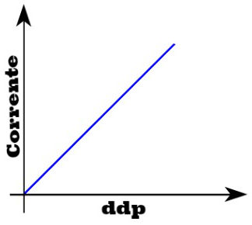
Oficina Pedagógica do Diagrama de Gowin / Feiras de Ciências
Piúma-ES, agosto de 2018
Primeira Lei de Ohm em Operação
Terceiro ano: Bianca Júnia, Thaislayne, Gustavo, Felipe
Prof. Lucas Antonio Xavier
lucas.perobas@gmail.com
XXXV Feira de Ciências da Escola Professora Filomena Quitiba
Domínio Conceitual
Domínio Metodológico
Questão básica:
O que são condutores ôhmicos e não ôhmicos?
Como são as curvas características?
Teoria:
Eletrodinâmica.
O resultado encontrado coincide com o que você esperava? Em caso negativo, justifique o PORQUE das diferenças:
Sim, conseguimos compreender a aplicação da Primeira Lei de Ohm nas coisas mais simples do nosso cotidiano.
Conclusão e justificativas:
A primeira Lei de Ohm afirma que a corrente elétrica que atravessa um dispositivo qualquer é sempre diretamente proporcional à diferença de potencial aplicada a esse dispositivo.
Princípios:
Em alguns condutores mantidos a temperaturas constantes, a diferença de potencial U e s intensidade da corrente I, são diretamente proporcionais.
Conceitos:
Potencial
Resistência
Corrente Elétrica
Transformações (tabela,/conta/gráfico):
O que você espera como resultado desse experimento?:
Que as pessoas tenham melhor entendimento de variáveis, contenção elétrica, resistência e corrente elétrica.
Registros / Dados:
Com um caderno colhermos informações do livro e da internet, também do simulador.
Evento (Montagem do equipamento/experimento):
Experiência: simulador virtual
O que foi feito:
Com o computador ligado acessamos o site https://curriculointerativo-sedu-es-gov-br.escoladigital.org.br/odas/eletricidade-lei-de-ohm para iniciar a simulação de circuito de dois resistores. Adicionamos um resistor de cada vez e variamos a voltagem.
O que foi observado:
De acordo com a variação da voltagem a corrente mudava, percebido pela tabela e quando observamos o gráfico gerado, os integrantes do grupo perceberam a reta. Ao interpretar vimos que a resistência ficava constante.

